Slide 1
Vercajk kariérového poradce
16. 11. 2023
Den pro kariérové poradenství
Sdružení pro kariérové poradenství a kariérový rozvoj

Slide 2
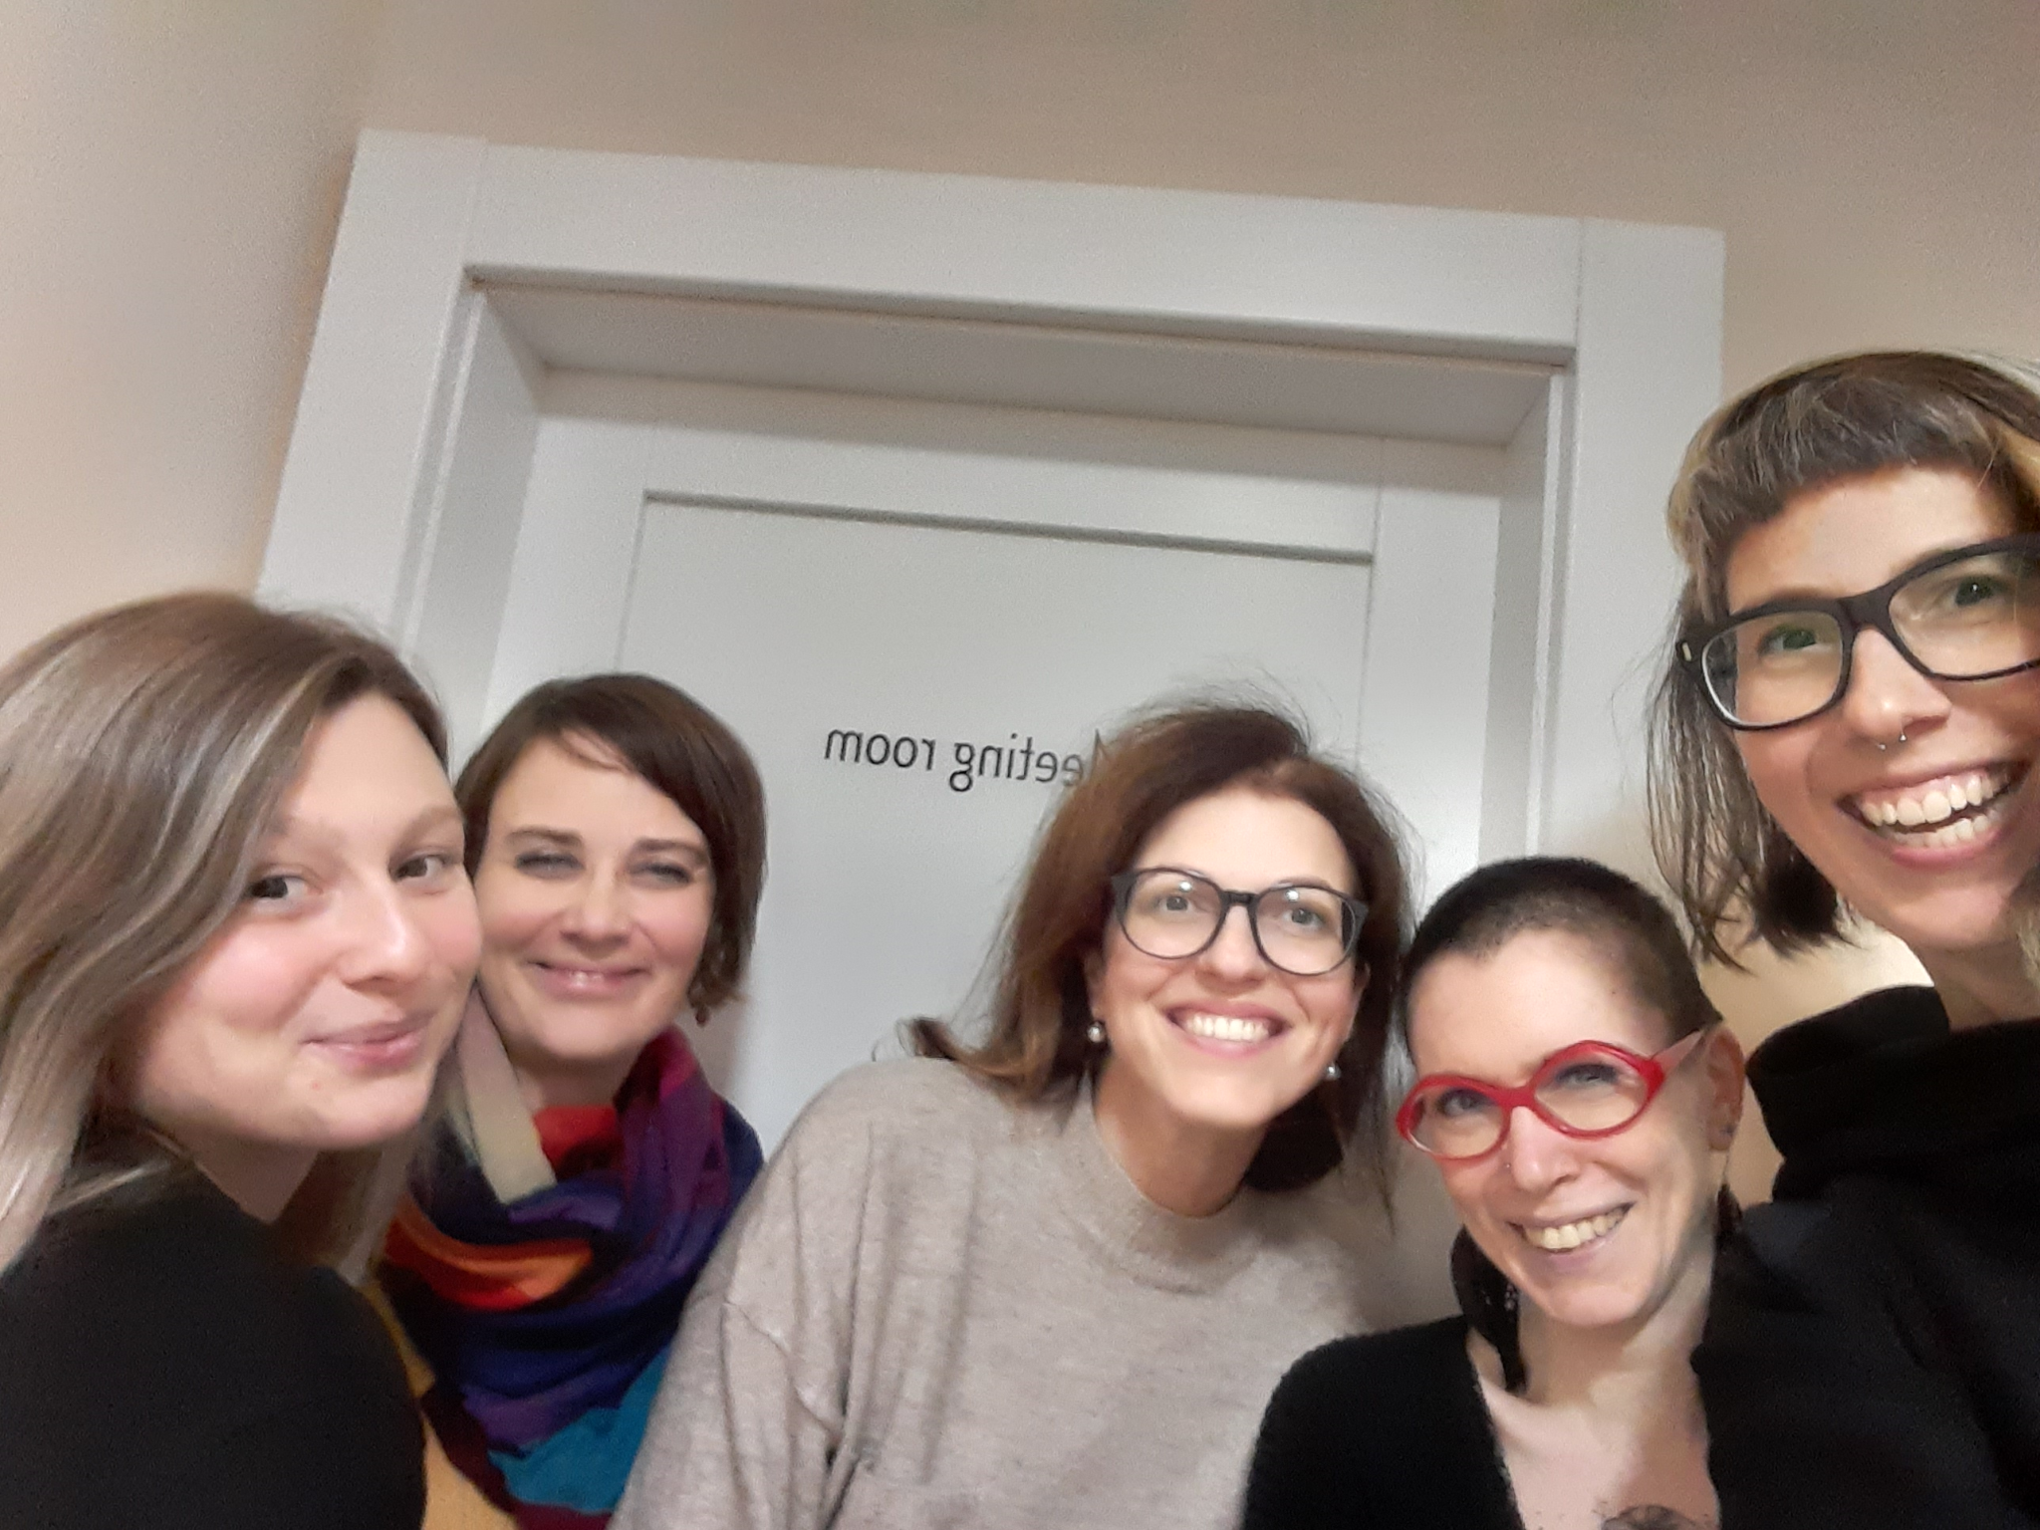
Jak vercajk vznikl?
Autorky: Dorota Madziová, Jitka Kolářová, Nora Jakobová, Lenka Krejčová, Marie Vosmíková
OKAP 2 (Odborné, kariérové a polytechnické vzdělávání v MSK II), reg. č. CZ.02.3.68/0.0/0.0/19_078/0019613), nositelem je Moravskoslezský kraj, Centrum kompetencí je jedním z partnerů projektu

Slide 3
Proč po něm sáhnout?
propojenost teorie a praxe
nápady na aktivity pro KP na SŠ
nalistovat to, co potřebuji
vychází z potřeb studentů
pracovní listy
inspirativní rozhovory
flexibilita nástrojů

Slide 4
Jak vercajk vypadá? (přehled kapitol)
Moderní škola se bez kariérových poradců neobejde
Metodicko-teoretická část
Potřeby a vývojové souvislosti
Zapojení kariérového vzdělávání do výuky
Fáze kariérového rozhodování
Tipy na práci se třídou
Jak na reflexe
Jak na diskuse
Co dělat, když…
Jak pracovat s variantami aktivit
Slovníček pro žáky
Aktivity

Slide 5
Rozdělení aktivit do tematických okruhů
Já a mé okolí
Sebeobraz
Informovanost
Rozhodování

Slide 6
Jak vercajk vypadá?
Schody (pracovní list)
Kam nás život zavane (rozhovor)

Slide 7
Jak se k němu dostat?
Online volně ke stažení: https://centrumkompetenci.cz/wp-content/uploads/2023/11/vercajk_karieroveho_poradce_web.pdf
Objednávka tištěné verze na email: dorota.madziova@centrumkompetenci.cz - úhrada poštovného
1 publikace na poradce, 2 na organizaci

